Slide 1
University of Diyala
College of Engineering
Department of Architecture
1ST Stage
2018 – 2019
Lecture_ 05

Slide 2
الوحدة Unity
الوحدة الساكنة Static
الوحدة الحركية Dynamic

Slide 3
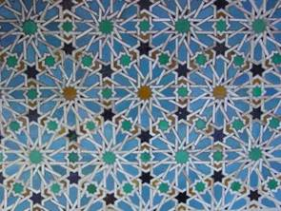
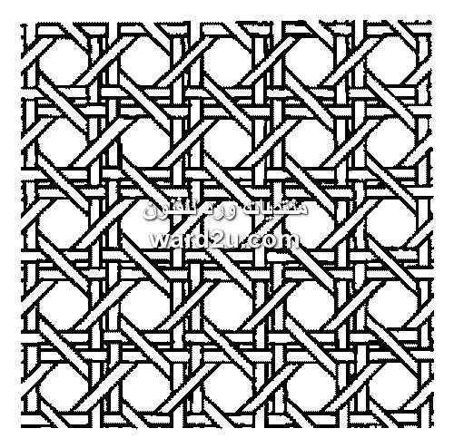
الوحدة الساكنة

Slide 4
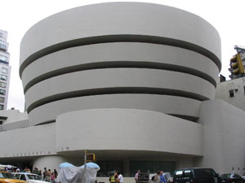
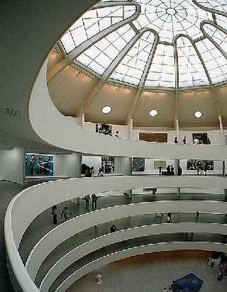
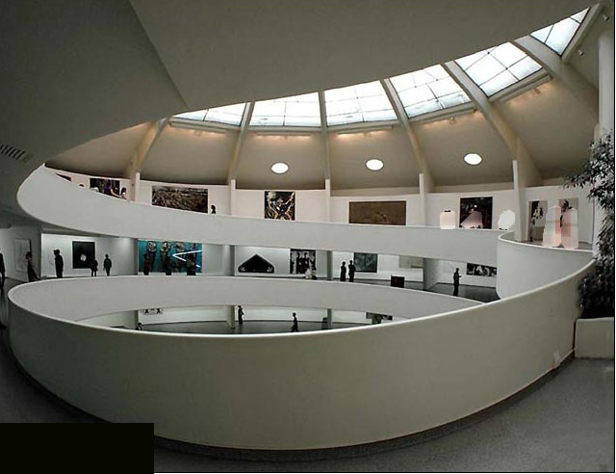
الوحدة الحركية

Slide 5
الوحدة الحركية

Slide 6
متطلبات الوحدة
وحدة الفكر
وحدة الأسلوب
الوحدة والهيمنة
الوحدة والهيمنة بالتكرار
الوحدة والتوازن

Slide 7
الوحدة والهيمنة Unity & Dominance

Slide 8
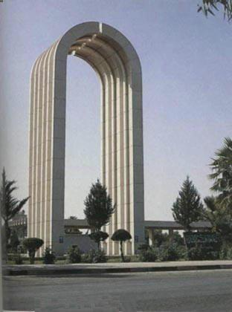
الوحدة والهيمنة بالتكرار
التكرار التام

